Slide 1
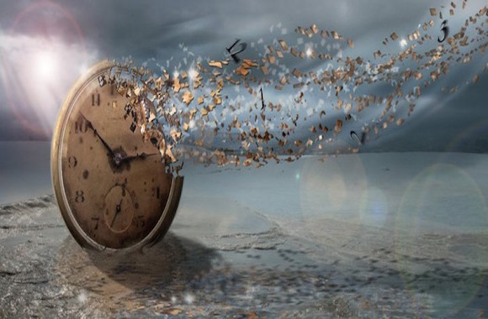
SEM TEMPO
LUISA ZACARIAS & NORMA AP SILVEIRA DE MORAES
DIVULGAÇÃO
LUISA ZACARIAS SLIDES
www.sergrasan.com.br

Slide 2

Sem tempo para mim,
Sem tempo para escrever...
Sem tempo para o jardim,
Sem tempo para morrer!
(Luisa)

Slide 3

Sem tempo para passear
Sem tempo para lazer
Sem tempo para amar
Sem tempo para viver
(Norma)

Slide 4
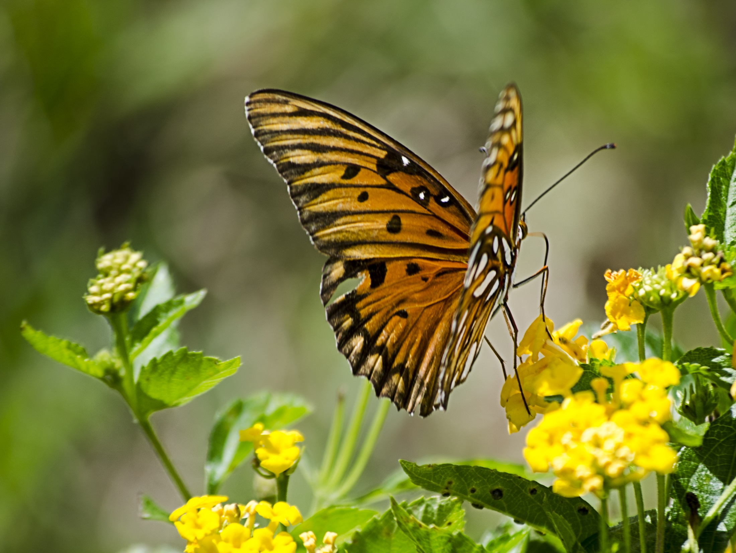
Sem tempo no tempo
Tempo para escrever
Escrever o que vai em minh`alma
Minh`Alma sem tempo
(Luisa)

Slide 5
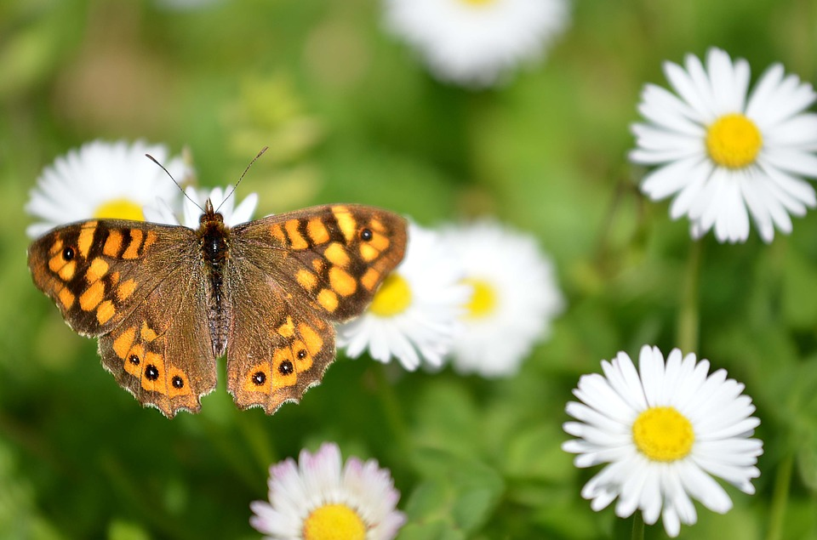
Sem tempo para enfeitar
Sem tempo para viver
Sem tempo para abraçar
Sem tempo para o prazer
(Norma)

Slide 6
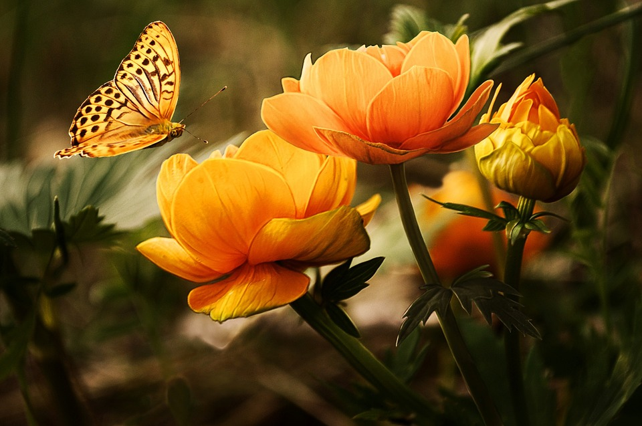
Sem tempo para descansar
Sem tempo independente
Sem tempo para almoçar
Sem tempo parra eu, ser gente!
(Luisa)

Slide 7

Sem tempo para pensar
Sem tempo para ser eu
Sem tempo para amar
Sem tempo só meu
(Norma)

Slide 8
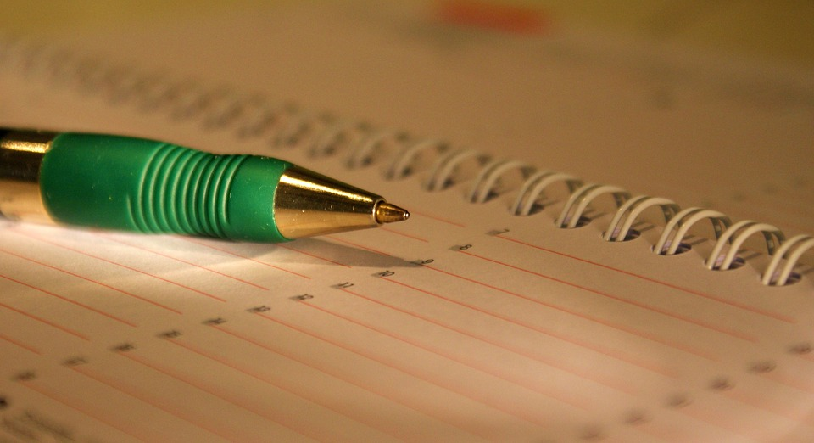
SEM TEMPO
LUISA ZACARIAS & NORMA APARECIDA SILVEIRA DE MORAES
FORMATAÇÃO: Norma Ap. Silveira de Moraes
Imagens : Pixabay
Musica: WHITNEY HOUSTON- ALL THE MAN NEED
Divulgação
Luisa Zacarias Slides
www.Sergrasan.com.br

